Slide 1
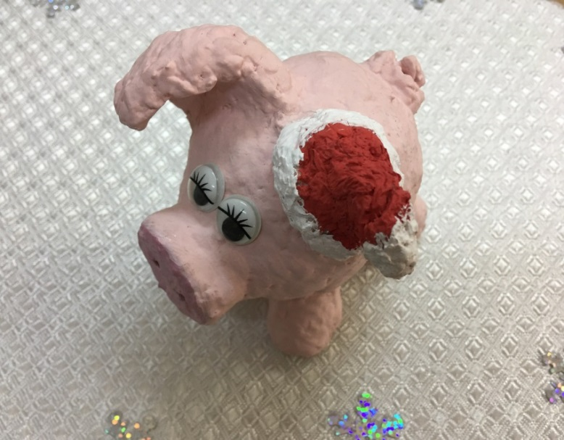
Презентация мастер-класса лепки из папье-маше «Символ года»
Мухина Виктория 10 лет творческое объединение «ИЗО»
Центр внешкольной работы «Ровесник» структурное подразделение «Дружба»
г. Заволжье
Выполнил: Педагог ДО Зайцева Ольга Александровна

Slide 2
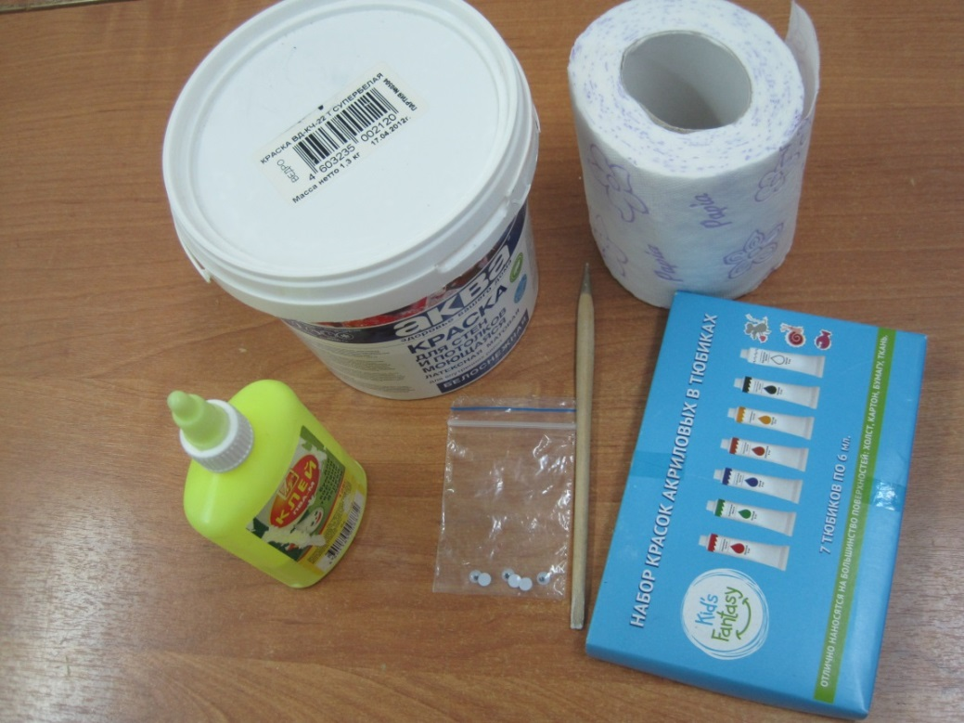
Для работы нам потребуется: т. бумага или салфетки, клей ПВА, водоэмульсионная краска, акриловые краски, кисточка, стека, глазки.

Slide 3
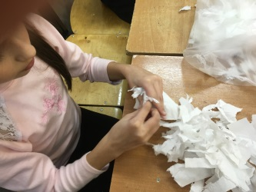
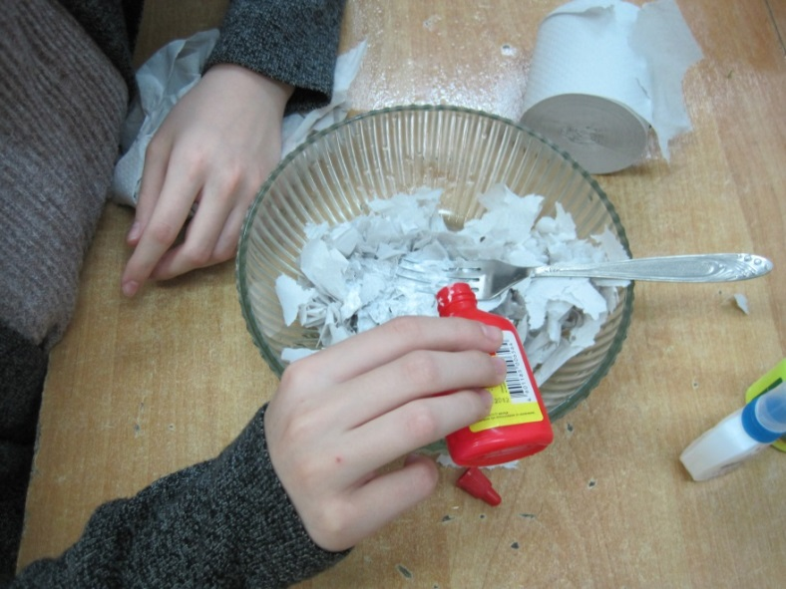
Берем т. бумагу, мелко рвем и заливаем клеем ПВА, чтобы получилась однородная масса для лепки.

Slide 4
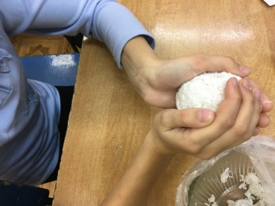
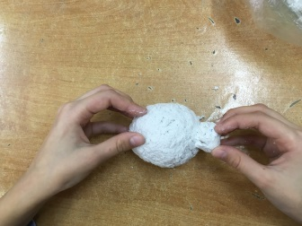
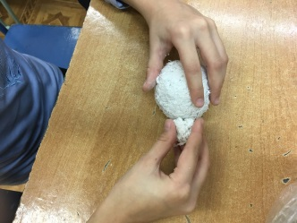
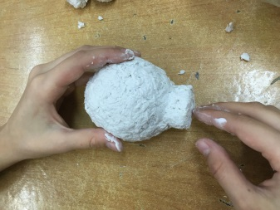
Берем массу, формируем комок и лепим конструктивным способом свинку. Прилепляем на место носа комочек и формируем (пятачок).

Slide 5
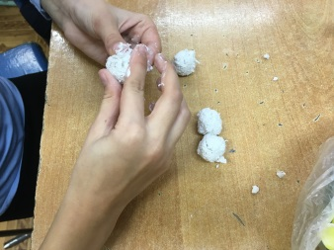
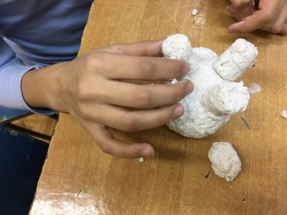
Наметили место ног. Формируем четыре комочка (в виде колбасок) и примазали их на место.

Slide 6
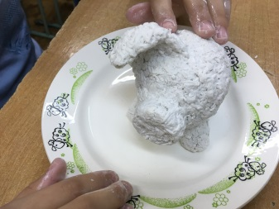
Берем небольшой комок. Сплющиваем и формируем ухо свинки (в виде треугольника). Примазываем клеем и загибаем его как у свинки . Затем сглаживаем пальцами все неровности.

Slide 7
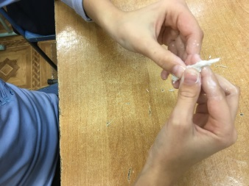
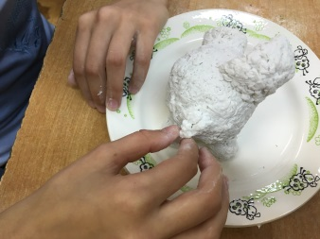
Берем комок, формируем тонкую колбаску- хвост свинки. Намечаем место крепления и примазываем в месте с клеем хвост. А затем его закручиваем в виде спирали.

Slide 8
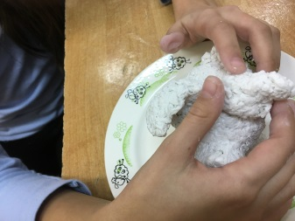
Берем комок для лепки новогодней шапочки. Формируем комок в виде конуса. С помощью клея примазали шапочку.

Slide 9
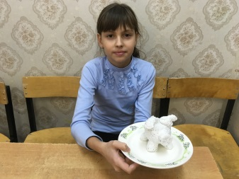
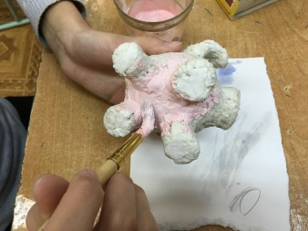
Когда свинка слеплена, начинаем красить розовой краской всю свинку, затем красим(нос, шапку).

Slide 10
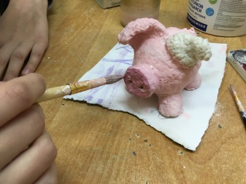
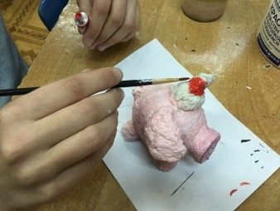
Затем раскрашиваем у свинки нос и шапку.

Slide 11
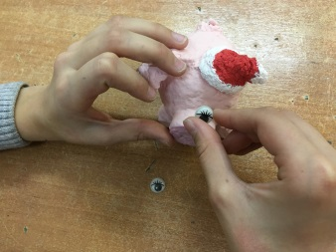
Последний этап работы -это наклеиваем готовые глазки.

